Slide 1
Web Security 소수전공
이효민

Slide 2
Today
웹에 대한 이해
Parameter tampering
Brute-force

Slide 3
웹에 대한 이해

Slide 4
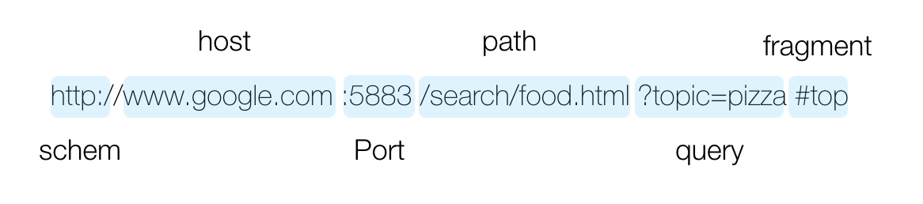
웹에 대한 이해 – URL

Slide 5
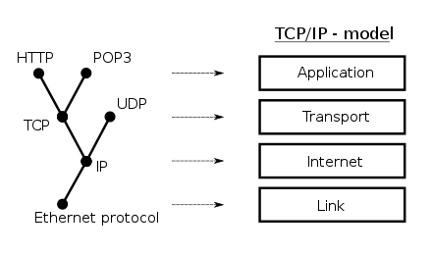
웹에 대한 이해 - 프로토콜
프로토콜 (protocol)
통신할 때 쓰는 약속
요청을 했을 때 정해진 응답 규칙이 있어야 함.

Slide 6
웹에 대한 이해 - 프로토콜
HTTP (Hyper Text Transfer Protocol)
웹 상에서 정보를 주고 받을 수 있는 프로토콜
HTTPS
HTTP를 암호화하여 데이터를 주고 받는 통신 규약
중간자 공격 등을 막을 수 있음.
https://www.naver.com/

Slide 7
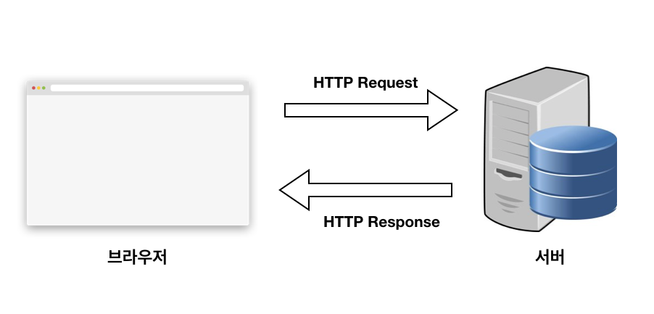
웹에 대한 이해 - HTTP 구조

Slide 8
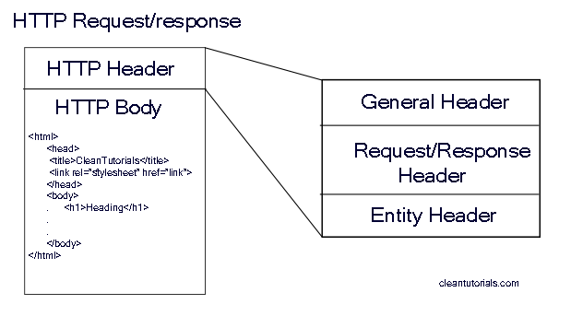
웹에 대한 이해 - HTTP 구조
HTTP Request 와 Response 는 Header와 Body로 이루어져 있음.

Slide 9
웹에 대한 이해 - HTTP 구조
HTTP Request Header
Method, 서버에게 어떤 명령을 실행할지 알려주는 역할
GET, POST, PUT, DELETE, HEAD, OPTIONS
GET / HTTP/1.1
Host: www.naver.com
User-Agent: Mozilla/5.0 (Windows NT 10.0; Win64; x64) AppleWebKit/537.36 (KHTML, like Gecko) Chrome/85.0.4183.121 Safari/537.36
Accept: text/html,application/xhtml+xml,application/xml;q=0.9 …
Accept-Encoding: gzip, deflate
Accept-Language: ko-KR,ko;q=0.9,en-US;q=0.8,en;q=0.7
Referer: https://www.naver.com/
Cookie: NNB=UDJ323FKJE3DSE32; nrefreshx=0

Slide 10
웹에 대한 이해 - HTTP 구조
HTTP Request Header
PATH, 요청하는 파일 (index.html, login.php 등)
요청에 GET 파라미터를 전달할 경우 &parameter=value 의 형태로 값을 전달
GET / HTTP/1.1
Host: www.naver.com
User-Agent: Mozilla/5.0 (Windows NT 10.0; Win64; x64) AppleWebKit/537.36 (KHTML, like Gecko) Chrome/85.0.4183.121 Safari/537.36
Accept: text/html,application/xhtml+xml,application/xml;q=0.9 …
Accept-Encoding: gzip, deflate
Accept-Language: ko-KR,ko;q=0.9,en-US;q=0.8,en;q=0.7
Referer: https://www.naver.com/
Cookie: NNB=UDJ323FKJE3DSE32; nrefreshx=0

Slide 11
웹에 대한 이해 - HTTP 구조
HTTP Request Header
Version, HTTP 버전
GET / HTTP/1.1
Host: www.naver.com
User-Agent: Mozilla/5.0 (Windows NT 10.0; Win64; x64) AppleWebKit/537.36 (KHTML, like Gecko) Chrome/85.0.4183.121 Safari/537.36
Accept: text/html,application/xhtml+xml,application/xml;q=0.9 …
Accept-Encoding: gzip, deflate
Accept-Language: ko-KR,ko;q=0.9,en-US;q=0.8,en;q=0.7
Referer: https://www.naver.com/
Cookie: NNB=UDJ323FKJE3DSE32; nrefreshx=0

Slide 12
웹에 대한 이해 - HTTP 구조
HTTP Request Header
Host, 요청 도메인
GET / HTTP/1.1
Host: www.naver.com
User-Agent: Mozilla/5.0 (Windows NT 10.0; Win64; x64) AppleWebKit/537.36 (KHTML, like Gecko) Chrome/85.0.4183.121 Safari/537.36
Accept: text/html,application/xhtml+xml,application/xml;q=0.9 …
Accept-Encoding: gzip, deflate
Accept-Language: ko-KR,ko;q=0.9,en-US;q=0.8,en;q=0.7
Referer: https://www.naver.com/
Cookie: NNB=UDJ323FKJE3DSE32; nrefreshx=0

Slide 13
웹에 대한 이해 - HTTP 구조
HTTP Request Header
User-Agent, 브라우저와 접속 기기 정보
웹 어플리케이션이 이 내용을 확인하고 각 플랫폼 별로 다르게 동작할 수 있도록 함
GET / HTTP/1.1
Host: www.naver.com
User-Agent: Mozilla/5.0 (Windows NT 10.0; Win64; x64) AppleWebKit/537.36 (KHTML, like Gecko) Chrome/85.0.4183.121 Safari/537.36
Accept: text/html,application/xhtml+xml,application/xml;q=0.9 …
Accept-Encoding: gzip, deflate
Accept-Language: ko-KR,ko;q=0.9,en-US;q=0.8,en;q=0.7
Referer: https://www.naver.com/
Cookie: NNB=UDJ323FKJE3DSE32; nrefreshx=0

Slide 14
웹에 대한 이해 - HTTP 구조
HTTP Request Header
Accept, 클라이언트가 어떤 content type을 처리할 수 있는지 서버에게 알려줌
GET / HTTP/1.1
Host: www.naver.com
User-Agent: Mozilla/5.0 (Windows NT 10.0; Win64; x64) AppleWebKit/537.36 (KHTML, like Gecko) Chrome/85.0.4183.121 Safari/537.36
Accept: text/html,application/xhtml+xml,application/xml;q=0.9 …
Accept-Encoding: gzip, deflate
Accept-Language: ko-KR,ko;q=0.9,en-US;q=0.8,en;q=0.7
Referer: https://www.naver.com/
Cookie: NNB=UDJ323FKJE3DSE32; nrefreshx=0

Slide 15
웹에 대한 이해 - HTTP 구조
HTTP Request Header
Referer, 경유지 url - 이전 웹 페이지의 주소를 알려준다.
웹사이트 내부에서 내부로의 이동인지, 외부에서 요청된 것인지 알 수 있다.
GET / HTTP/1.1
Host: www.naver.com
User-Agent: Mozilla/5.0 (Windows NT 10.0; Win64; x64) AppleWebKit/537.36 (KHTML, like Gecko) Chrome/85.0.4183.121 Safari/537.36
Accept: text/html,application/xhtml+xml,application/xml;q=0.9 …
Accept-Encoding: gzip, deflate
Accept-Language: ko-KR,ko;q=0.9,en-US;q=0.8,en;q=0.7
Referer: https://www.naver.com/
Cookie: NNB=UDJ323FKJE3DSE32; nrefreshx=0

Slide 16
웹에 대한 이해 - HTTP 구조
HTTP Request Header
Cookie, 인증 정보
세션 정보를 유지하기 위해서 사용함. (로그인 유지)
GET / HTTP/1.1
Host: www.naver.com
User-Agent: Mozilla/5.0 (Windows NT 10.0; Win64; x64) AppleWebKit/537.36 (KHTML, like Gecko) Chrome/85.0.4183.121 Safari/537.36
Accept: text/html,application/xhtml+xml,application/xml;q=0.9 …
Accept-Encoding: gzip, deflate
Accept-Language: ko-KR,ko;q=0.9,en-US;q=0.8,en;q=0.7
Referer: https://www.naver.com/
Cookie: NNB=UDJ323FKJE3DSE32; nrefreshx=0

Slide 17
웹에 대한 이해 - HTTP 구조
HTTP Request Header
Content-Length, Content-Type
HTTP Body의 종류와 길이를 알려주는 헤더
…
Content-Length: <length>
Content-Type: text/html; charset=utf-8
Content-Type: multipart/form-data; boundary=something
…

Slide 18
웹에 대한 이해 - HTTP 구조
HTTP Response Header
200 OK
Access-Control-Allow-Origin: *
Connection: Keep-Alive
Content-Encoding: gzip
Content-Type: text/html; charset=utf-8
Date: Mon, 18 Jul 2016 16:06:00 GMT
Etag: "c561c68d0ba92bbeb8b0f612a9199f722e3a621a"
Keep-Alive: timeout=5, max=997
Last-Modified: Mon, 18 Jul 2016 02:36:04 GMT
Server: Apache
Set-Cookie: mykey=myvalue; expires=Mon, 17-Jul-2017 16:06:00 GMT; Max-Age=31449600; Path=/; secure
Transfer-Encoding: chunked
Vary: Cookie, Accept-Encoding
X-Backend-Server: developer2.webapp.scl3.mozilla.com
X-Cache-Info: not cacheable; meta data too large
X-kuma-revision: 1085259
x-frame-options: DENY

Slide 19
웹에 대한 이해 - HTTP 구조
HTTP Response Header
응답 코드
101(Switching Protocols): 프로토콜 변경
200(OK): 요청이 정상적으로 완료
201(Created): 리소스 생성이 완료
301(Moved Permanently): Location 헤더에 정의된 URL로 redirection
304(Not Modified): 캐시된 사본과 동일
401(Unauthorized): 인증에 실패함. 아이디나 패스워드가 잘못되었을 때 발생
403(Forbidden): 리소스에 대한 권한이 없음
404(Not Found): 해당 리소스가 존재하지 않음
500(Internal Server Error): 서버 내부에서 에러가 발생함.

Slide 20
웹에 대한 이해 - HTTP 구조
HTTP Response Header
응답 헤더
Server:
웹 서버와 웹 프레임워크의 버전 등의 정보를 알려준다.
보안상의 이유로, 버전 정보를 삭제하여 전송하는 경우도 있음
Set-Cookie:
서버에서 클라이언트로 쿠키를 전달할 때 사용
웹 브라우저에 저장되고, 유효기간 동안 요청 메시지의 Cookie 헤더를 통해 다시 전송
Expires:
쿠키의 유효기간을 설정
Path:
쿠키를 전송할 리소스의 경로

Slide 21
웹에 대한 이해 - HTTP 구조
HTTP Response Header
응답 헤더
Secure:
Secure 옵션을 지정한 쿠키는 HTTP 요청 시에는 전달되지 않고, HTTPS 프로토콜을 사용하여 요청이 암호화되어 전송할 때만 전달
스니핑 공격을 막을 수 있음.
HttpOnly:
자바스크립트가 쿠키에 접근할 수 없게 하는 설정
XSS 취약점을 이용한 쿠키 노출을 예방할 수 있음.

Slide 22
웹에 대한 이해 - HTTP 구조
HTTP Response Header
응답 헤더
X-Frame-Options
<frame> 이나 <iframe> 등을 사용하여 웹 페이지가 출력되는 것을 제어하기 위한 헤더
클릭재킹 공격 방지
DENY
어떠한 경우에도 프레임 내에서 웹 페이지를 표시하지 않는다.
SAMEORIGIN
같은 도메인 안에서 요청된 웹 페이지만 프레임으로 표시할 수 있도록 한다.

Slide 23
웹에 대한 이해 - HTTP 구조
HTTP Response Header
응답 헤더
X-XSS-Protection
Reflected XSS 공격이 탐지되었을 때, 웹 페이지가 로딩되는 것을 막아줌.
X-XSS-Protection: 1; mode=block
일부 조치를 취할 수 있음

Slide 24
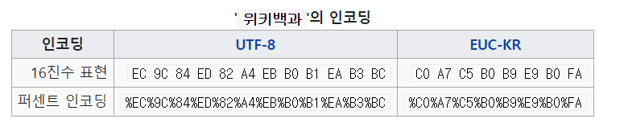
웹에 대한 이해 – URL Encoding
URL에 문자를 표현하는 문자 인코딩 방법
16진수 값으로 인코딩함.

Slide 25
GET과 POST
query라는 변수에 test라는 값을 넣어 전송
GET /search.naver?query=test HTTP/1.1
Host: www.naver.com
User-Agent: Mozilla/5.0 (Windows NT 10.0; Win64; x64) AppleWebKit/537.36 (KHTML, like Gecko) Chrome/85.0.4183.121 Safari/537.36
Cookie: NNB=UDJ323FKJE3DSE32; nrefreshx=0

Slide 26
GET과 POST
query라는 변수에 test라는 값을 넣어 전송
HTTP Body를 통하여 전송된다
POST /search.naver HTTP/1.1
Host: www.naver.com
User-Agent: Mozilla/5.0 (Windows NT 10.0; Win64; x64) AppleWebKit/537.36 (KHTML, like Gecko) Chrome/85.0.4183.121 Safari/537.36
Cookie: NNB=UDJ323FKJE3DSE32; nrefreshx=0
Content-Length: 10
Content-Type: application/x-www-form-urlencoded
query=test

Slide 27
GET과 POST
GET
GET의 모든 파라미터는 URL을 통해 전달
URL 길이가 제한되어 있으므로 많은 양 전송 불가
사용자 눈에 직접적으로 표시
POST
POST의 모든 파라미터는 HTTP Body에 포함되어 전달
POST는 Body에 포함되어 전송되므로 길이제한 없음.
Body에 포함되어 전송되므로 직접적으로 표시되지 않음.

Slide 28
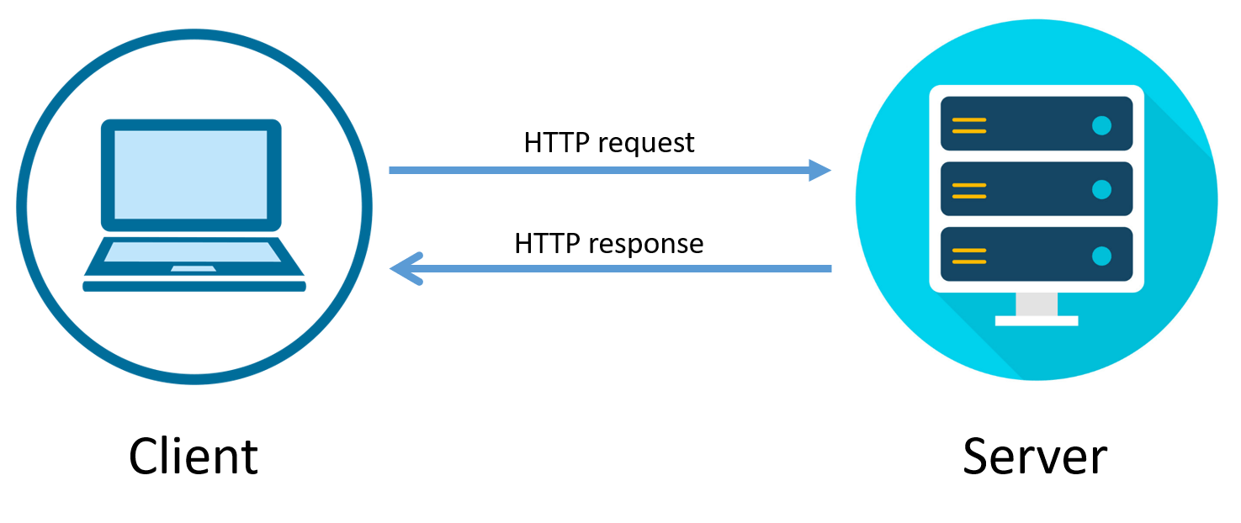
Cookie

Slide 29
Cookie

Slide 30
Cookie
1. 사용자가 물건을 장바구니에 넣는다.
2. 방금 추가했던 장바구니 목록을 불러온다.
연관의 작업을 하기 위해서는?
단순한 request/response는 연결을 끊어 버리기 때문에 클라이언트의 이전 상태를 알 수 없음.

Slide 31
Cookie
해커가 이 쿠키를 가로챈다면?
사용자 권한을 획득하게 됨.

Slide 32
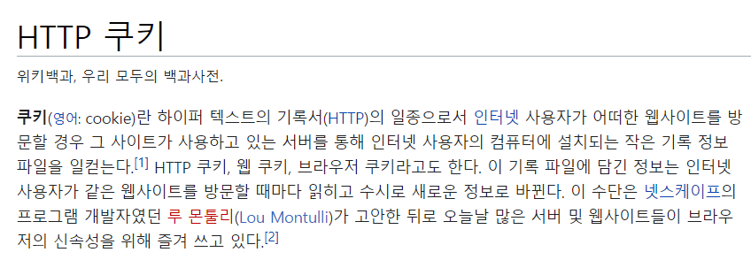
Cookie
Cookie 는 변조에 취약함.
사용자의 컴퓨터에 저장되는 작은 기록 정보

Slide 33
Session
세션은 서버에 저장되는 정보임.
서버가 클라이언트를 식별하기 위함

Slide 34
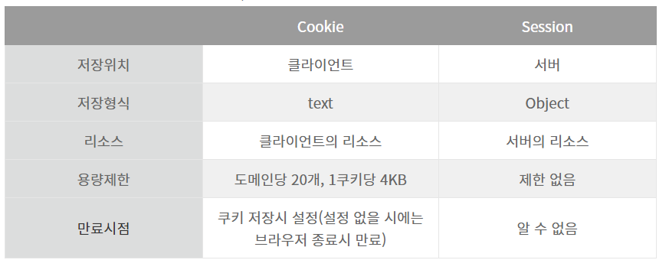
Cookie와 Session의 차이

Slide 35
웹에 대한 이해 – Web Proxy
현재 사용하고 있는 브라우저와 서버 간의 통신을 할 때, 중간에서 클라이언트가 요청하고 받는 데이터를 서버로 재전송을 해주는 역할
Burp suite, Fiddler, OWASP ZAP 등

Slide 36
웹에 대한 이해 – Web Proxy
https://portswigger.net/burp/releases/professional-community-2021-6-2?requestededition=community

Slide 37
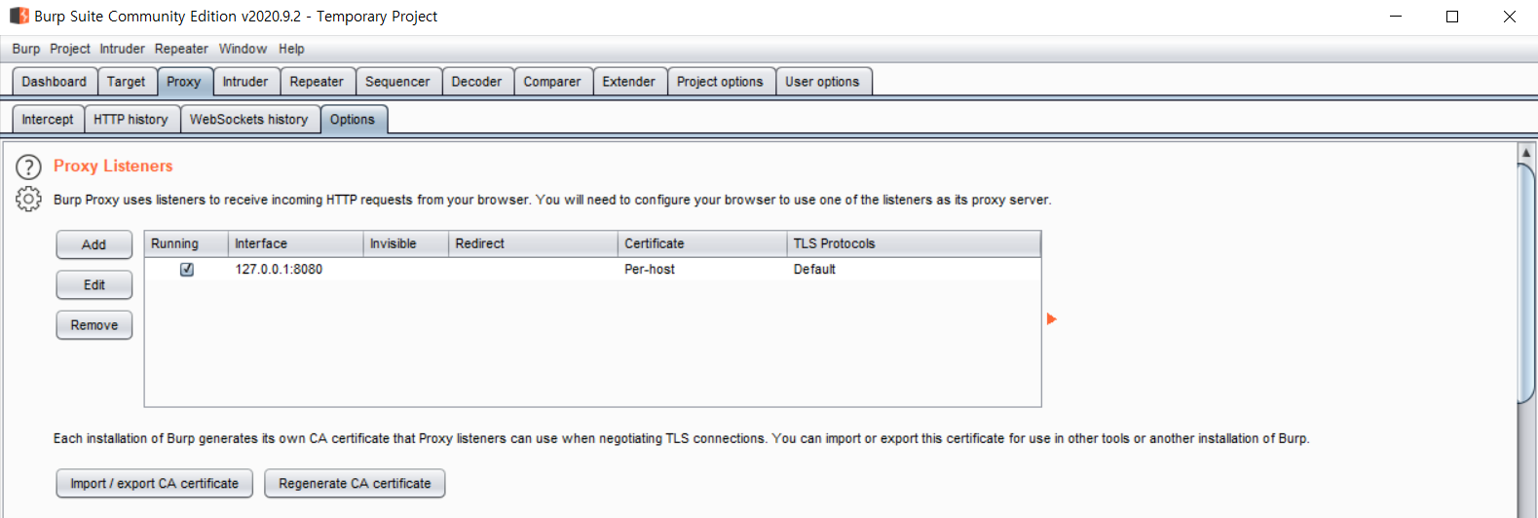
웹에 대한 이해 – Web Proxy

Slide 38
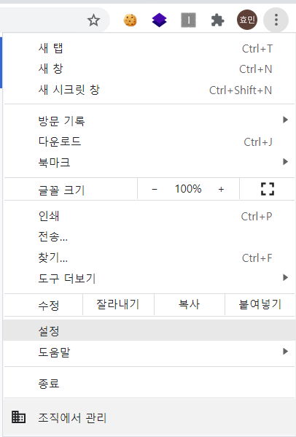
웹에 대한 이해 – Web Proxy

Slide 39
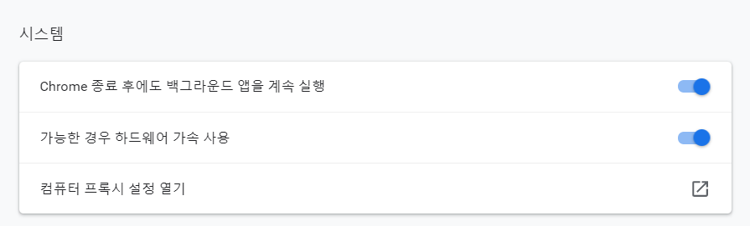
웹에 대한 이해 – Web Proxy

Slide 40
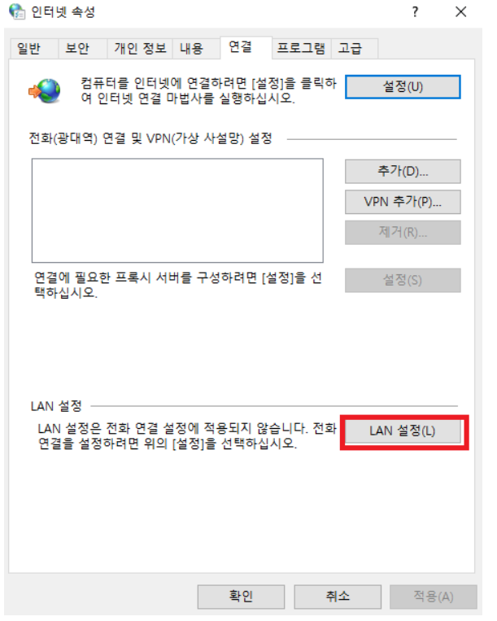
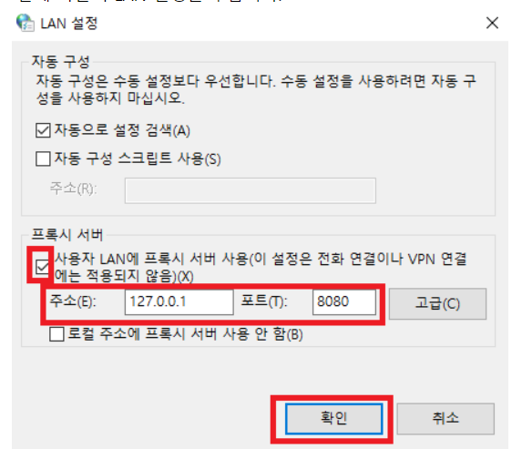
웹에 대한 이해 – Web Proxy

Slide 41
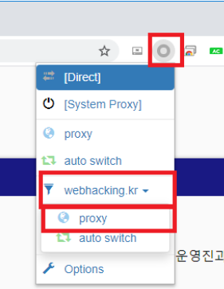
웹에 대한 이해 – Web Proxy
SwitchyOmega
https://chrome.google.com/webstore/detail/proxy-switchyomega/padekgcemlokbadohgkifijomclgjgif
해당 도메인만 설정 가능

Slide 42
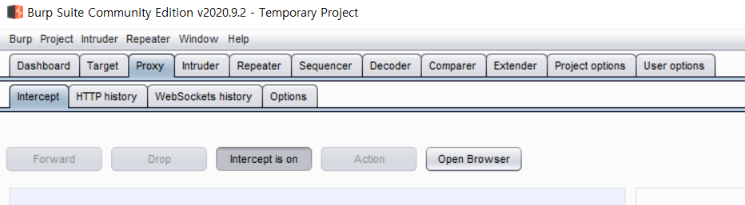
웹에 대한 이해 – Web Proxy
Burp suite open borwser
버프슈트에서 브라우저를 open 하여, 해당 창 만을 proxy함.
편함

Slide 43
WARING
웹 해킹 기술을 시도하는 것 만으로도 정보통신망법 위반으로 처벌을 받을 수 있습니다.
허용된 범위 내 버그헌팅, Wargame, 환경 구축 등을 통해서 실습을 진행하시길 바랍니다.
이를 위반하여 발생하는 법적 책임은 모두 본인에게 있습니다!

Slide 44
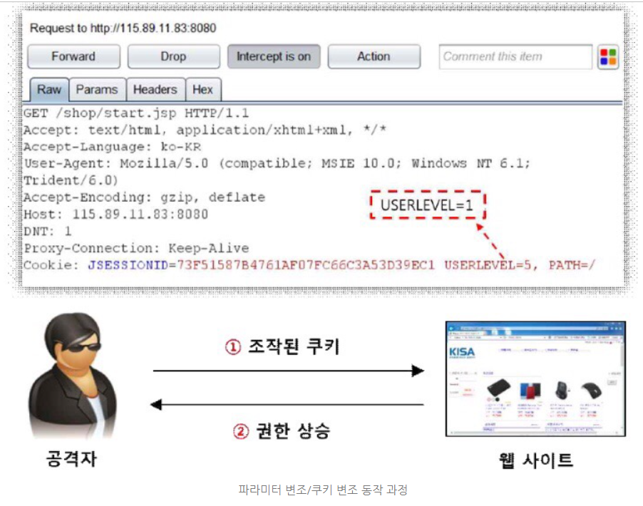
Parameter Tampering
파라미터 변조
웹 서버에 전송되는 모든 HTTP 요청 값 (URL parameter, Cookie, Referer, form data, User-Agent 등)을 조작하여 정상적으로는 접근 권한이 없는 정보를 조회/변경 하는 취약점

Slide 45

Parameter Tampering

Slide 46
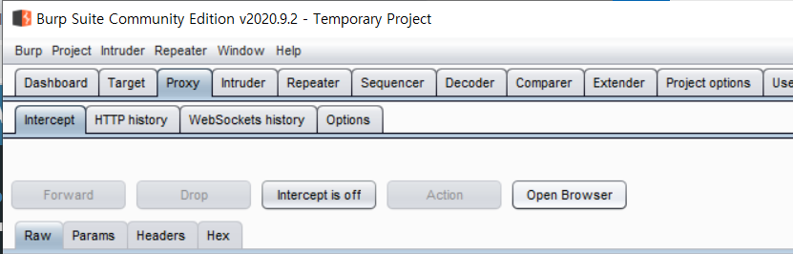
Parameter Tampering
Intercept is off

Slide 47
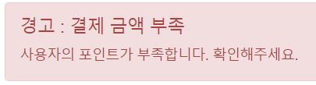
Parameter Tampering
https://hackerfactory.co.kr/wargame/war1/index.php
상품을 구매하고 싶지만 현재 나의 포인트는 "0" 포인트이다.

Slide 48

Parameter Tampering
HTTP request 하나하나 intercept 하여 수정이 가능함.

Slide 49
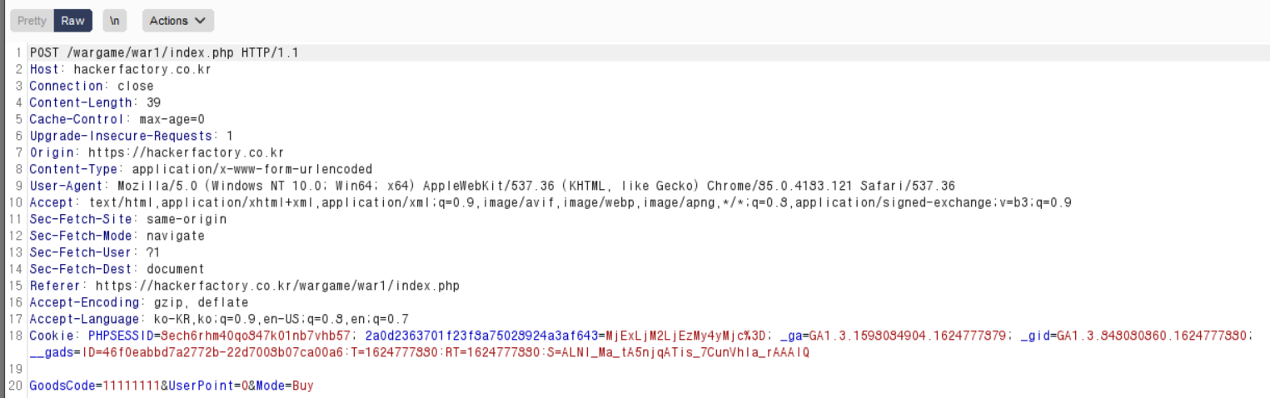
Parameter Tampering

Slide 50

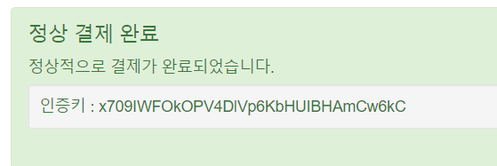
Parameter Tampering

Slide 51
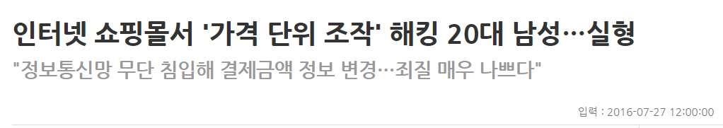
Parameter Tampering

Slide 52
Parameter Tampering
POST / HTTP/1.1
Host: www.naver.com => Host 조작
Accept: text/html, */*;
User-Agent: Mozilla/5.0 (Windows NT 6.1) => Browser/OS 정보 조작
Referer: http://www.naver.com/ => 이전 페이지 조작
Cookie: NNB=FDEF2D382FewsD; => 쿠키 조작
Test1=1&Test2=2 => 데이터 조작

Slide 53
Brute force
무차별 대입 공격
암호 알고리즘, 확률적 exploit 등등 해킹 분야에서 중요한 특성
앞서 배웠던 Parameter Tampering을 자동화하여 무차별 대입 공격하면, 공격의 효율과 범위가 늘어남.

Slide 54
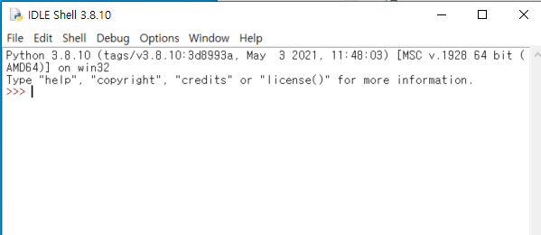
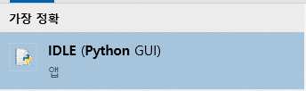
Brute force
파이썬 requests 로 실습하겠습니다. (버프 슈트에 강력한 기능이 있지만, 무료는 제약이 있음.)
웹해킹에서 파이썬 쓸 일이 많이 있으니 익힙시다.
python3 –m pip install –upgrade pip
pip3 install requests

Slide 55
python requests
Get 요청 보내기
import requests
url = 'https://www.google.com/search'
response = requests.get(url, params={'q':'Korea Univ'})
status_code = response.status_code
header = response.headers
html = response.text
print(status_code)
#print(header)
#print(html)

Slide 56
python requests
Post 요청 보내기
import requests
url = 'https://www.google.com/search'
response = requests.post(url, data={'q':'Korea Univ'})
status_code = response.status_code
header = response.headers
html = response.text
print(status_code)
#print(header)
#print(html)

Slide 57


python requests
Json 값 post로 보내기
헤더, 쿠키 추가

Slide 58
Brute force
Brute-forcing usernames
firstname.lastname@somecompany.com 과 비즈니스 상 비슷한 형식의 패턴을 추측
예측 가능한 사용자 이름 (admin, administrator, webmaster etc)
프로필 이름과 login username이 동일한 경우
Username에 특정 e-mail 주소가 포함되어 있는지 …
Brute-forcing passwords
비밀번호 정책에 따라 난이도가 달라짐
A minimum number of characters, A mixture of lower and uppercase letters, At least one special character
정기적으로 패스워드를 바꿀 때 사람들은 미세하게 변경함. (Mypassword1 -> Mypassword1!)
유출된 패스워드가 있을 때, 변경된 패스워드를 대상으로 Brute force 공격 가능

Slide 59
Brute force
Username enumeration (사용자이름 열거)
공격자가 웹 사이트의 동작 변화를 관찰하여 지정 username이 유효한지 여부를 식별할 수 있는 경우
예를 들어,
로그인 페이지에서 유효한 사용자 이름을 입력했지만 비밀번호가 틀린 경우
회원 가입 페이지 사용자 이름 중복검사에서, 그 사용자 이름이 이미 존재하는 경우
해커는 유효한 사용자 이름 list를 빠르게 생성할 수 있으므로, 시간과 노력이 크게 줄어듬.

Slide 60
Brute force
로그인 페이지를 브루트 포스(brute-force)하려고 할 때 다음 사항에 특히 주의해야 함.
Status codes
브루트 포스 공격은 대부분 추측이 틀리기 때문에, HTTP 상태 코드는 대부분 동일하다.
다른 상태 코드를 반환하는 경우, 올바르다는 강력한 표시
Error messages
사용자 이름과 암호가 모두 정확한지, 암호만 잘못된 건지, 경우에 따라 다르기 때문에 좋은 정보가 될 수 있음.
Response times
대부분의 요청이 유사한 응답 시간으로 처리 되지만, 응답 시간이 예외적으로 길다면, 웹 서버가 다른 작업을 하고 있을 수 있음.
예를 들어 Username이 유효한 경우에만 암호가 올바른지 확인할 수 있음.

Slide 61
Brute-force protection
Brute force 공격을 방지하는 두 가지 방법
너무 많은 로그인 시도가 실패하면 account lock
너무 많은 로그인을 연속으로 시도할 경우 IP address block
User rate limiting
Brute-force protection 에 결함이 있는 경우
너무 많이 로그인해서 IP 차단이 되었을 때, 일부 구현에서는 IP 소유자가 성공적으로 로그인하면 실패 시도 횟수 초기화
공격자는 brute-force 공격을 몇 번 시도하다가, 자신의 계정을 로그인해 실패 카운트를 초기화 하고 과정 반복

Slide 62
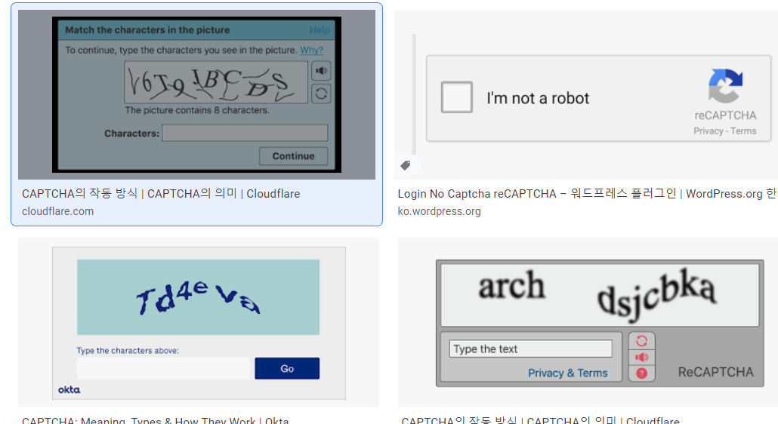
Brute-force protection
User rate limiting
CAPTCHA
계정 잠금보다 속도 제한이 선호되는 경우가 있음.
구현 방식에 따라, 우회할 수도 있음

Slide 63
Using Burp suite
https://portswigger.net/support/using-burp-to-brute-force-a-login-page

Slide 64
Portswigger 회원가입
https://portswigger.net/
아마도 password가 이메일로 오는데.. 굉장히 깁니다.
수정이 안되는 것 같아서, D드라이브에 비밀번호를 적어 놓거나 노트북이신 분들은 브라우저에 암호 저장 해두세요!

Slide 65
Practical Brute-force
Lab (lab 3개 각 과정을 보고서로 정리하여 제출)
Business logic vulnerabilities
https://portswigger.net/web-security/logic-flaws/examples/lab-logic-flaws-excessive-trust-in-client-side-controls
https://portswigger.net/web-security/logic-flaws/examples/lab-logic-flaws-high-level
Username enumeration via different responses (코드로 구현)
https://portswigger.net/web-security/authentication/password-based/lab-username-enumeration-via-different-responses

Slide 66
QnA
lhm1024@korea.ac.kr

